Slide 1

ỨNG DỤNG CÔNG NGHỆ ĐIỆN TOÁN ĐÁM MÂY TRONG HỌC TẬP VÀ GIÁO DỤC
TRƯỜNG KỸ THUẬT VÀ CÔNG NGHỆ
KHOA CÔNG NGHỆ THÔNG TIN
Giảng viên hướng dẫn: Ths. Khấu Văn Nhựt Sinh viên thực hiện: Châu Tuyết Trân Lớp: DA23TTC MSSV: 110122189
Mail: chautuyettran1@gmail.com - SĐT: 0342218606

Slide 2
Nội dung
Giới thiệu
Tổng quan
Nghiên cứu lý thuyết
Hiện thực hóa nghiên cứu
Kết quả nghiên cứu

Slide 3
Giới thiệu
Lý do lựa chọn đề tài
Trong bối cảnh cách mạng công nghiệp 4.0 và chuyển đổi số đang lan tỏa mạnh mẽ, công nghệ điện toán đám mây (Cloud Computing) trở thành nền tảng trọng yếu giúp thay đổi phương thức quản lý, giảng dạy và học tập trong lĩnh vực giáo dục.
Các ứng dụng đám mây mang đến khả năng lưu trữ, truy cập và chia sẻ dữ liệu nhanh chóng, linh hoạt, tiết kiệm chi phí và phù hợp với xu hướng học tập mọi lúc, mọi nơi. Việc nghiên cứu và ứng dụng công nghệ này giúp học sinh - sinh viên, giảng viên và cơ sở giáo dục tối ưu hóa hoạt động giảng dạy, nâng cao hiệu quả quản lý tài nguyên học tập.

Slide 4
Giới thiệu
Phương pháp thực hiện
Nghiên cứu lý thuyết: Thu thập và tổng hợp thông tin từ các giáo trình, sách, internet và các website chính thức của các nhà cung cấp dịch vụ điện toán đám mây.
Phân tích và so sánh: các phầm mềm - ứng dụng - công cụ sử dụng điện toán đám mây, từ đó đề xuất những công cụ phù hợp cho việc giảng dạy và học tập tại các cơ sở giáo dục.
Minh chứng nội dung nghiên cứu: Đề xuất ví dụ minh họa hoặc mô phỏng ứng dụng điện toán đám mây phục vụ việc học tập. So sánh ưu – nhược điểm, hiệu quả sử dụng, khả năng mở rộng và bảo mật của các công cụ.
Đánh giá và tổng hợp kết quả: Viết báo cáo kết luận và đề xuất ứng dụng thực tế.

Slide 5
Tổng quan
Điện toán đám mây cho phép lưu trữ, xử lý và chia sẻ dữ liệu một cách linh hoạt, giúp tiết kiệm chi phí, tăng khả năng mở rộng và nâng cao hiệu quả sử dụng tài nguyên. Với những ưu điểm này, công nghệ điện toán đám mây ngày càng được ứng dụng rộng rãi trong nhiều lĩnh vực như doanh nghiệp, y tế và đặc biệt là giáo dục.

Slide 6
Tổng quan
Các mô hình triển khai điện toán đám mây
Đám mây công cộng – Public Cloud
Đám mây riêng – Private Cloud
Đám mây lai – Hybrid Cloud
Đám mây cộng đồng – Communtity Cloud

Slide 7
Tổng quan
Các mô hình điện toán đám mây
IaaS (Infrastructure as a Service) - Cơ sở hạ tầng dưới dạng dịch vụ
PaaS (Platform as a Service) - Nền tảng dưới dạng dịch vụ
SaaS (Software as a Service) - Phần mềm dưới dạng dịch vụ

Slide 8
Tổng quan
Các đặc trưng cơ bản
Tự phục vụ nhu cầu
Truy cập mọi lúc mọi nơi
Tích hợp tài nguyên
Co dãn nhanh chóng
Đo lường dịch vụ

Slide 9
Tổng quan
Ứng dụng điện toán đám mây trong học tập và giáo dục
Lưu trữ và chia sẻ tài liệu học tập: Sinh viên và giảng viên có thể lưu trữ giáo trình, bài giảng, bài tập trên đám mây và truy cập mọi lúc, mọi nơi.
Học tập trực tuyến: Các nền tảng như Google Classroom, Microsoft Teams hỗ trợ tổ chức lớp học, giao bài, chấm điểm và trao đổi trực tuyến.
Hợp tác nhóm: Nhiều người có thể cùng chỉnh sửa tài liệu, thuyết trình, bảng tính trong thời gian thực.
Quản lý học tập: Nhà trường dễ dàng quản lý dữ liệu sinh viên, điểm số, lịch học và tài nguyên đào tạo.

Slide 10
Nghiên cứu lý thuyết
Vai trò của điện toán đám mây trong học tập và giáo dục
Vai trò của điện toán đám mây trong giáo dục thể hiện rõ qua việc hỗ trợ học tập trực tuyến, học tập kết hợp (blended learning), tăng cường khả năng tương tác giữa giảng viên và sinh viên, đồng thời giúp các cơ sở giáo dục tối ưu hóa chi phí đầu tư và quản lý hạ tầng công nghệ thông tin.

Slide 11
Nghiên cứu lý thuyết
Các thành phần chính của hệ thống điện toán đám mây phục vụ học tập
Hạ tầng công nghệ: Bao gồm máy chủ, hệ thống lưu trữ, mạng và trung tâm dữ liệu do nhà cung cấp dịch vụ đám mây quản lý.
Nền tảng phần mềm: Các nền tảng hỗ trợ học tập, quản lý lớp học, soạn thảo tài liệu và giao tiếp trực tuyến.
Người dùng: Bao gồm sinh viên, giảng viên và cán bộ quản lý giáo dục.
Kết nối Internet: Là yếu tố quan trọng giúp người dùng truy cập và sử dụng các dịch vụ đám mây một cách hiệu quả.

Slide 12
Nghiên cứu lý thuyết
Nguyên lý hoạt động
Điện toán đám mây hoạt động dựa trên nguyên lý cung cấp tài nguyên theo yêu cầu thông qua Internet. Người dùng gửi yêu cầu sử dụng dịch vụ, hệ thống đám mây sẽ phân bổ tài nguyên phù hợp và xử lý dữ liệu trên máy chủ từ xa. Kết quả được trả về cho người dùng thông qua các ứng dụng hoặc trình duyệt web.
Nguyên lý này giúp người dùng không cần quan tâm đến việc quản lý phần cứng, cài đặt phần mềm hay bảo trì hệ thống, từ đó tập trung hơn vào hoạt động học tập và giảng dạy.

Slide 13
Nghiên cứu lý thuyết
Các dịch vụ đám mây
Dịch vụ lưu trữ
Bộ ứng dụng văn phòng
Công cụ giao tiếp

Slide 14
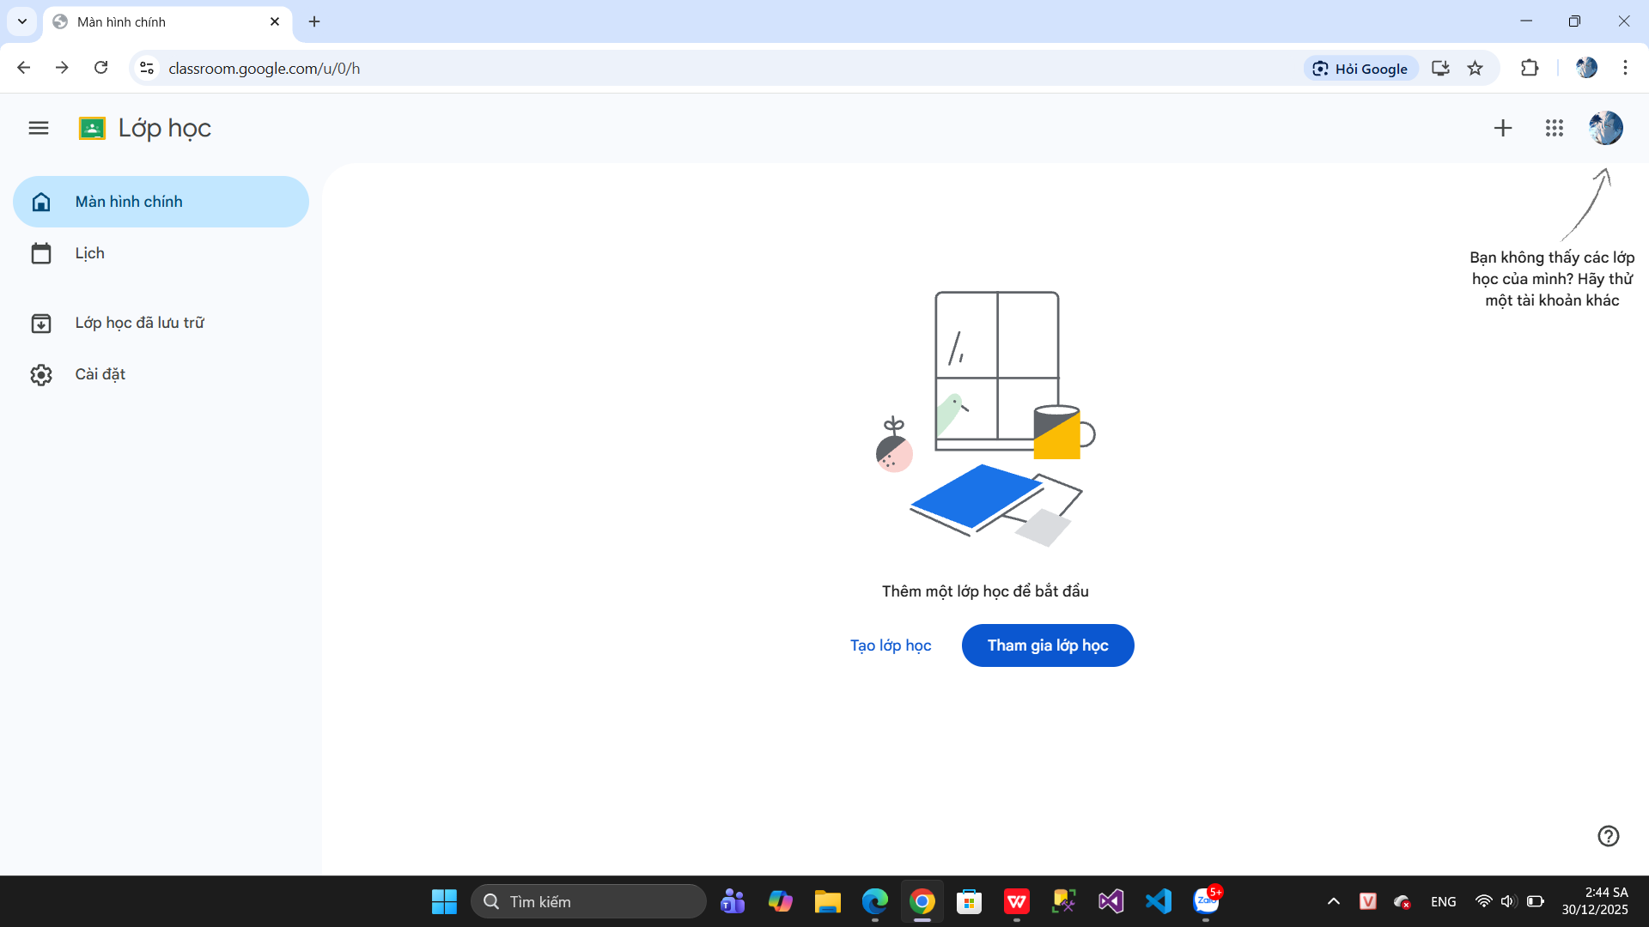
HIỆN THỰC HÓA NGHIÊN CỨU
Xây dựng lớp học trực tuyến
Lớp học trực tuyến được xây dựng thông qua nền tảng Google Classroom, một công cụ thuộc hệ sinh thái Google Workspace for Education. Giảng viên tiến hành tạo lớp học mới, thiết lập các thông tin cơ bản như tên lớp, mô tả môn học, học kỳ và lịch học. Sau đó, sinh viên được mời tham gia lớp học thông qua mã lớp hoặc địa chỉ email.

Slide 15
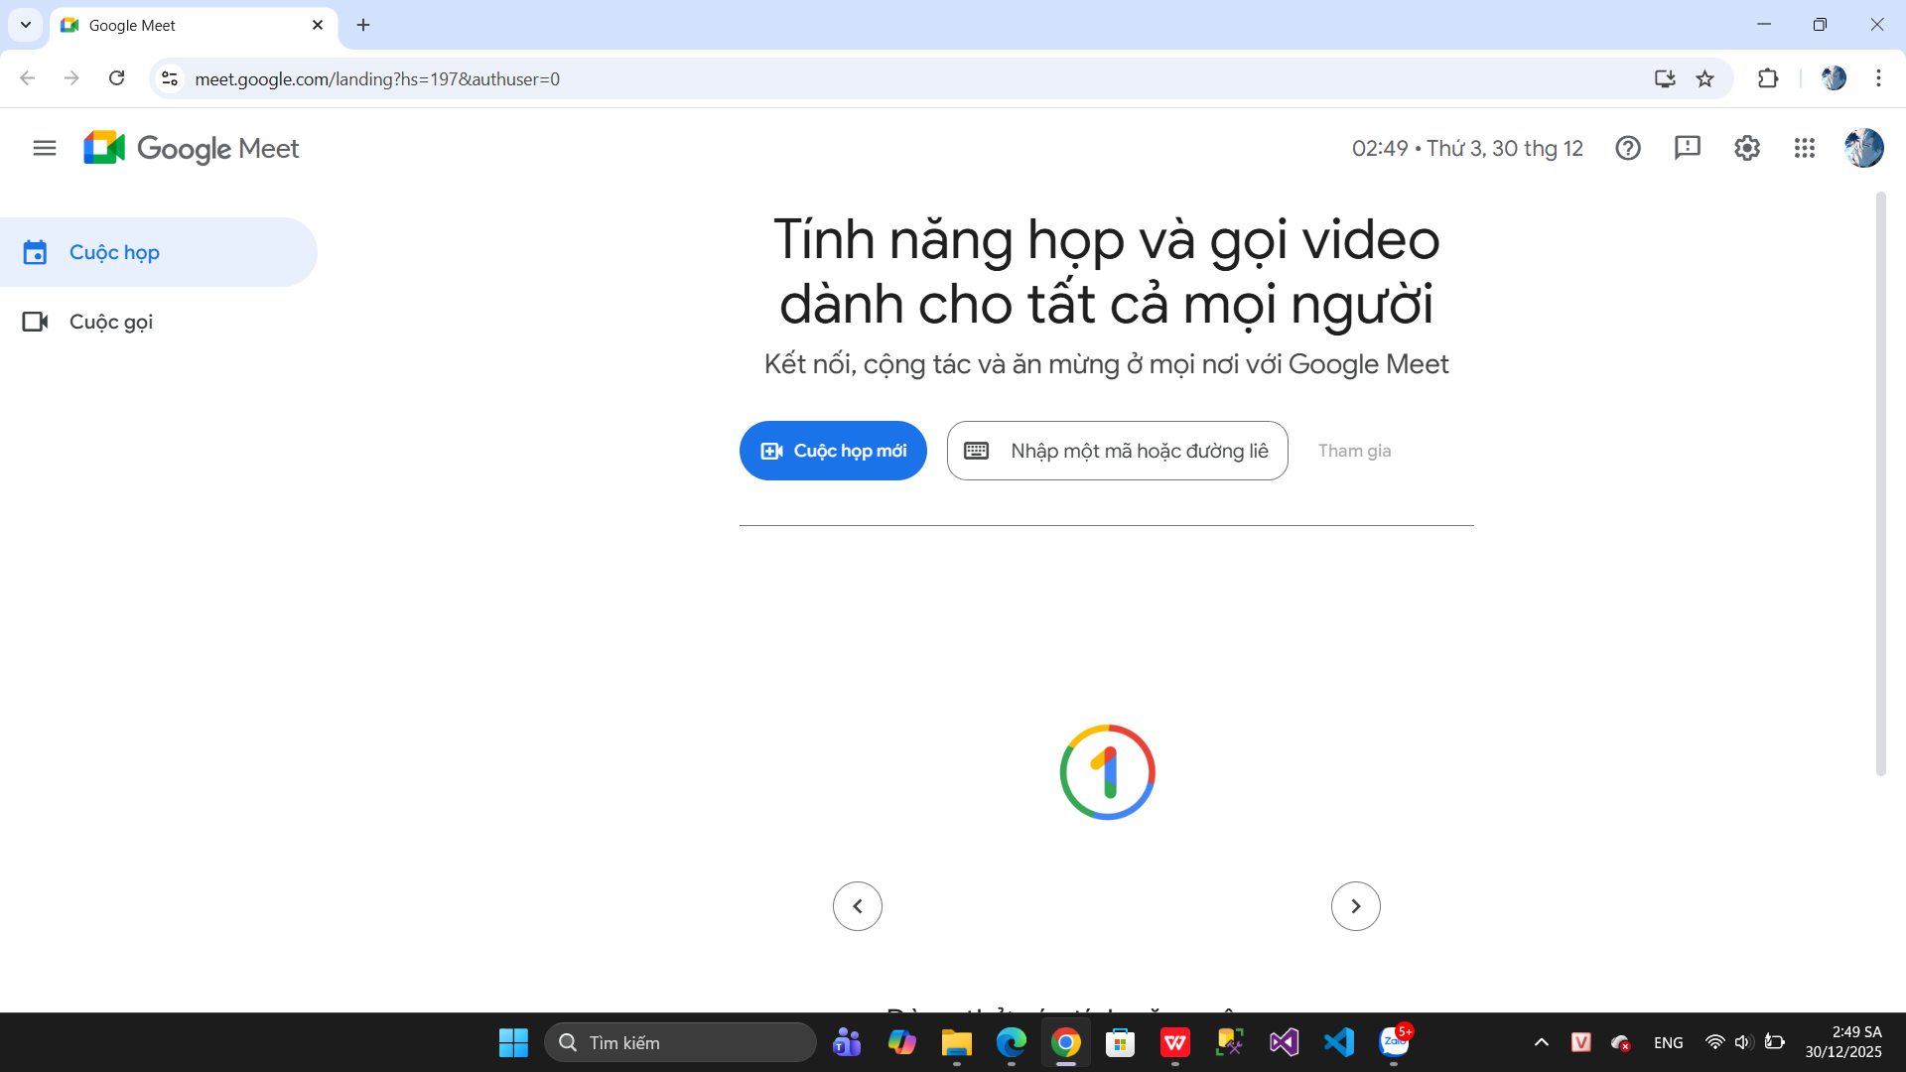
HIỆN THỰC HÓA NGHIÊN CỨU
Xây dựng cuộc họp trực tuyến
Cuộc họp và buổi học trực tuyến được tổ chức thông qua Google Meet. Giảng viên tạo phòng họp trực tuyến và chia sẻ liên kết cho sinh viên tham gia. Trong quá trình học, giảng viên có thể trình chiếu bài giảng, chia sẻ màn hình và trao đổi trực tiếp với sinh viên thông qua âm thanh và hình ảnh.

Slide 16
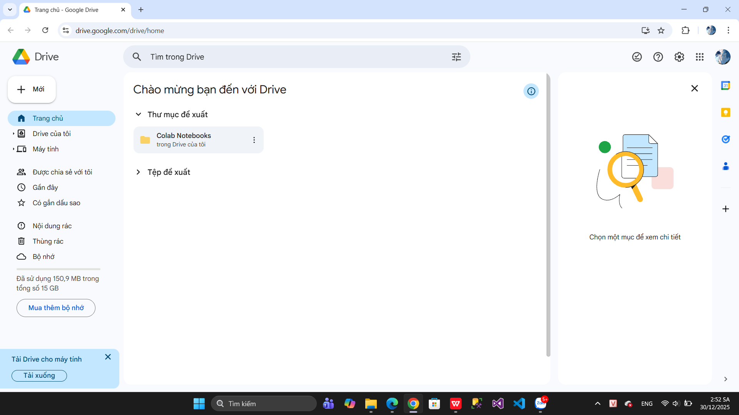
HIỆN THỰC HÓA NGHIÊN CỨU
Lưu trữ trực tuyến
Hệ thống Google Drive được sử dụng để lưu trữ và quản lý tài liệu học tập. Giảng viên tải lên các tài liệu như bài giảng, giáo trình, đề cương môn học và tài liệu tham khảo. Sinh viên có thể truy cập, tải về hoặc xem trực tuyến các tài liệu này bất cứ lúc nào.

Slide 17
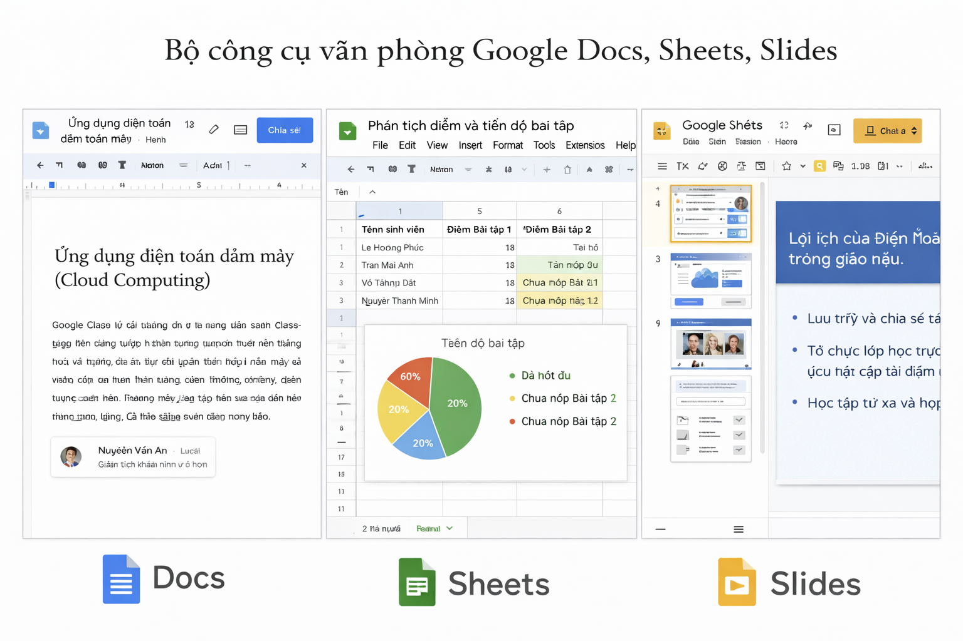
HIỆN THỰC HÓA NGHIÊN CỨU
Bộ ứng dụng văn phòng
Hoạt động soạn thảo và xử lý tài liệu trong nghiên cứu được thực hiện thông qua bộ công cụ văn phòng trực tuyến thuộc hệ sinh thái Google Workspace, bao gồm Google Docs để soạn thảo báo cáo và bài tập, Google Sheets để xử lý dữ liệu và bảng biểu, Google Slides để thiết kế bài thuyết trình phục vụ cho học tập và trình bày nhóm.

Slide 18
KẾT QUẢ NGHIÊN CỨU
Bảng đánh giá kết quả sử dụng
Tiêu chí | Nội dung đánh giá
Hiệu năng | Hệ thống hoạt động ổn định, tốc độ truy cập nhanh khi có kết nối Internet tốt. Các chức năng như tạo lớp học, nộp bài, soạn thảo và học trực tuyến được thực hiện mượt mà. Có khả năng phục vụ đồng thời nhiều người dùng.
Ưu điểm | - Không cần đầu tư hạ tầng máy chủ riêng. - Truy cập học tập mọi lúc, mọi nơi.- Hỗ trợ làm việc nhóm và chỉnh sửa tài liệu thời gian thực. - Dễ sử dụng, giao diện thân thiện.- Dữ liệu được lưu trữ tập trung và sao lưu tự động.

Slide 19
KẾT QUẢ NGHIÊN CỨU
Nhược điểm | - Phụ thuộc vào kết nối Internet. - Có nguy cơ rủi ro bảo mật nếu người dùng không quản lý tốt tài khoản. - Một số tính năng nâng cao yêu cầu gói trả phí. - Phụ thuộc vào nhà cung cấp dịch vụ đám mây.
Chi phí | Phiên bản cơ bản của Google Workspace for Education được cung cấp miễn phí cho giáo dục. Chi phí nâng cấp thấp hơn nhiều so với việc xây dựng và vận hành hệ thống CNTT truyền thống. Thanh toán theo mô hình sử dụng giúp tối ưu ngân sách.
Khả năng triển khai | Dễ triển khai trong môi trường giáo dục, không yêu cầu kỹ thuật phức tạp. Phù hợp với nhiều hình thức đào tạo như học trực tuyến, học kết hợp và đào tạo từ xa. Dễ mở rộng quy mô khi số lượng người học tăng.

Slide 20
KẾT QUẢ NGHIÊN CỨU
Từ các kết quả đạt được, có thể nhận thấy rằng việc ứng dụng điện toán đám mây trong học tập và giáo dục mang lại nhiều lợi ích như:
Tăng tính linh hoạt và thuận tiện trong học tập.
Tiết kiệm chi phí đầu tư hạ tầng công nghệ thông tin.
Nâng cao khả năng tương tác và hợp tác giữa giảng viên và sinh viên.
Phù hợp với xu hướng giáo dục hiện đại và chuyển đổi số.
Tuy nhiên, việc ứng dụng điện toán đám mây vẫn phụ thuộc vào chất lượng kết nối Internet và kỹ năng sử dụng công nghệ của người học.

Slide 21
Thank You for your listening

